Slide 1
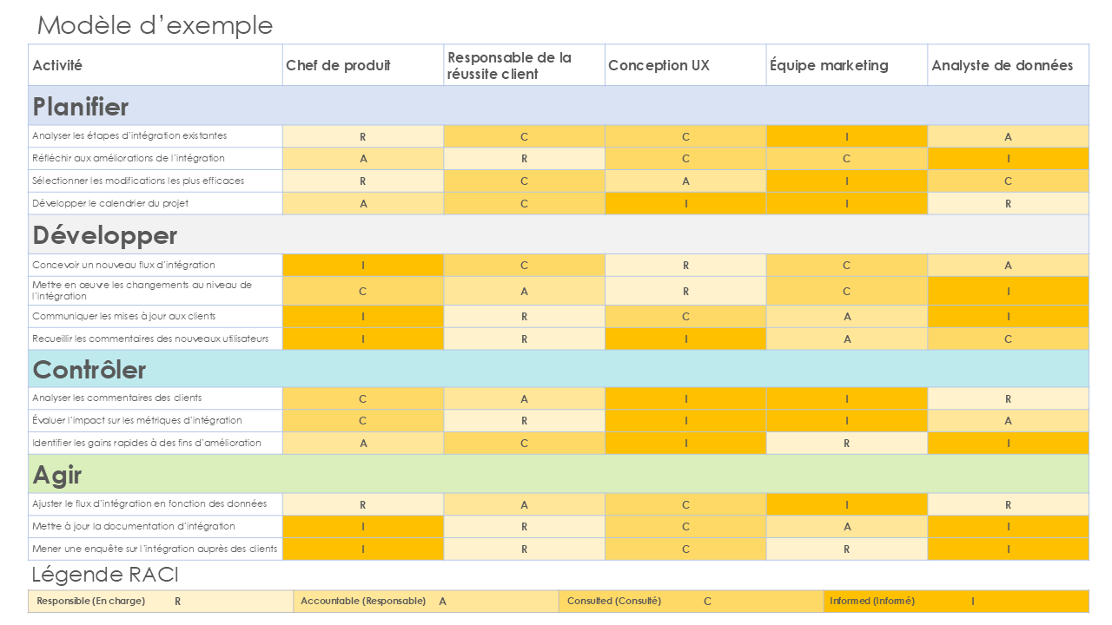
Modèle d’exemple de matrice RACI de cycle PDCA

Slide 2
Modèle d’exemple
Activité | Chef de produit | Responsable de la réussite client | Conception UX | Équipe marketing | Analyste de données
Planifier
Analyser les étapes d’intégration existantes | R | C | C | I | A
Réfléchir aux améliorations de l’intégration | A | R | C | C | I
Sélectionner les modifications les plus efficaces | R | C | A | I | C
Développer le calendrier du projet | A | C | I | I | R
Développer
Concevoir un nouveau flux d’intégration | I | C | R | C | A
Mettre en œuvre les changements au niveau de l’intégration | C | A | R | C | I
Communiquer les mises à jour aux clients | I | R | C | A | I
Recueillir les commentaires des nouveaux utilisateurs | I | R | I | A | C
Contrôler
Analyser les commentaires des clients | C | A | I | I | R
Évaluer l’impact sur les métriques d’intégration | C | R | I | I | A
Identifier les gains rapides à des fins d’amélioration | A | C | I | R | I
Agir
Ajuster le flux d’intégration en fonction des données | R | A | C | I | R
Mettre à jour la documentation d’intégration | I | R | C | A | I
Mener une enquête sur l’intégration auprès des clients | I | R | C | R | I
Légende RACI
R | A | C | I
Responsible (En charge)
Accountable (Responsable)
Consulted (Consulté)
Informed (Informé)

Slide 3
Activité | Chef de produit | Partie prenante 2 | Partie prenante 3 | Partie prenante 4 | Partie prenante 5
Planifier
 | R
 | A
 | C
 | I
Développer
Contrôler
Agir
Légende RACI
R | A | C | I
Responsible (En charge)
Accountable (Responsable)
Consulted (Consulté)
Informed (Informé)
Fourni par Smartsheet, Inc.

Slide 4
EXCLUSION DE RESPONSABILITÉ Tous les articles, modèles ou informations proposés par Smartsheet sur le site web sont fournis à titre de référence uniquement. Bien que nous nous efforcions de maintenir les informations à jour et correctes, nous ne faisons aucune déclaration ni ne donnons aucune garantie de quelque nature que ce soit, expresse ou implicite, quant à l’exhaustivité, l’exactitude, la fiabilité, l’adéquation ou la disponibilité du site Web ou des informations, articles, modèles ou graphiques connexes contenus sur le site Web. La confiance que vous accordez à ces informations relève donc strictement de votre propre responsabilité.

